Slide 1
Segunda ley de la termodinámica
Montoya.-

Slide 3
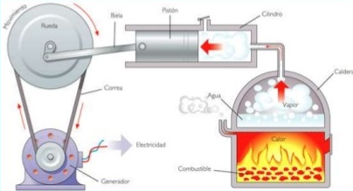
¿Qué es la Termodinámica?
La termodinámica es una rama de la física que estudia los fenómenos relacionados con el trabajo y el calor. Se ocupa de las propiedades macroscópicas de la materia, especialmente las que son afectadas por el calor y la temperatura, así como de la transformación de unas formas de energía en otras.
Es importante saber que la termodinámica estudia los sistemas que se encuentran en equilibrio. Esto significa que la presión, temperatura, volumen y la masa, que se conocen como variables termodinámicas, son constantes.

Slide 4
Relación entre trabajo y calor
Tanto el calor como el trabajo son modos en que los cuerpos y los sistemas transforman su energía. Esto permite establecer un equivalente mecánico del calor.
Ejemplo:
De trabajo mecánico a calor: Frota dos bloques de hielo, y comprobarás que se derriten, aún cuando estés en una cámara frigorífica a una temperatura menor de 0 ºC.
De calor a trabajo mecánico: En una máquina de vapor, la expansión del vapor de agua que se calienta produce el desplazamiento del pistón.
Trabajo y calor son métodos de transferencia de energía. Utilizan la misma unidad de medida en el Sistema Internacional, el julio (J). Además, es habitual utilizar la caloría (cal) para medir el calor. La conversión entre calorías y julios viene dada por:
1 cal = 4.184 J ⇔ 1 J = 0.24 cal
Esta relación entre trabajo y calor, que hoy vemos de manera clara, no lo fue hasta el S. XIX. El estudio del trabajo y del calor eran disciplinas separadas: la mecánica y la termología respectivamente. Así también las unidades en que se medían cada uno, julio y caloría. A mediados del S. XIX el científico inglés James Prescott Joule diseñó un dispositivo capaz de medir el equivalente mecánico del calor, logrando la equivalencia anterior

Slide 5
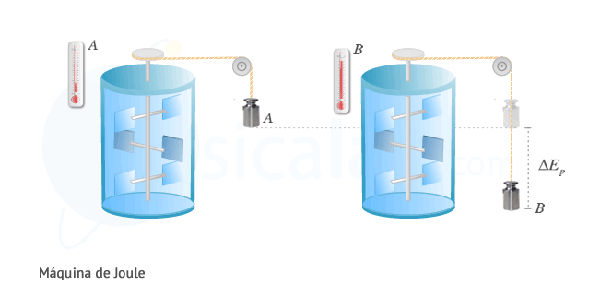
Experimento de Joule
Joule ideó una máquina conformada por una pesa unida a unas aspas por medio de un sistema de poleas, que se encuentran sumergidas en un recipiente de vidrio lleno de agua. Cuando se deja caer la pesa desde la posición A hasta B, tal y como se muestra en la figura, esta pierde su energía potencial invirtiéndose en girar las aspas dentro del líquido. La fricción de las aspas con el agua provoca un aumento de la temperatura del mismo. A partir de los resultados obtenidos con esta máquina se obtuvo la equivalencia → 1 cal = 4.184 J ⇔ 1 J = 0.24 cal

Slide 6
¿Qué estudia la termodinámica?
La termodinámica es la parte de la física que estudia las transferencias de calor, la conversión de la energía y la capacidad de los sistemas para producir trabajo. Las leyes de la termodinámica explican los comportamientos globales de los sistemas macroscópicos en situaciones de equilibrio.
Tiene las siguientes características:
Se aplica al estudio de sistemas que contienen muchas partículas y no al estudio de moléculas, átomos o partículas subatómicas
Estudia el sistema en situaciones de equilibrio, que son aquellas a las que sistema tiende a evolucionar y caracterizadas porque en ellas todas las propiedades del sistema quedan determinadas por factores intrínsecos y no por influencias externas previamente aplicadas
Sus postulados son indemostrables, están basados en las experiencias y no en razonamientos teóricos

Slide 7
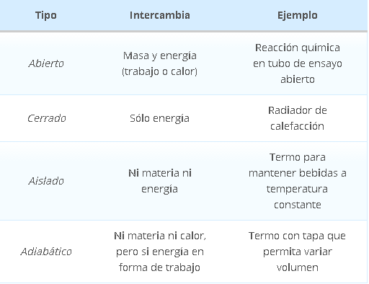
Componentes de un sistema termodinámico
Sistema
El sistema es la parte del universo que vamos a estudiar. Por ejemplo, un gas, nuestro cuerpo o la atmósfera son ejemplos de sistemas que podemos estudiar desde el punto de vista termodinámica.
Los sistemas se clasifican en:

Slide 8
Componentes de un sistema termodinámico
Entorno o ambiente
Todo aquello que no es sistema y que se sitúa alrededor de él, se denomina ambiente o entorno. Los sistemas interaccionan con el entorno transfiriendo masa, energía o las dos cosas.
Frontera o paredes del sistema
A través de ellas se comunica el sistema con el entorno.
Existen los siguientes tipos:
Fijas: Mantienen el volumen constante
Móviles: El volumen es variable y depende de la presión en el lado del sistema y . de la del entorno
Conductoras o diatérmanas: Al conducir calor permiten que la temperatura a . . ambos lados de la misma sea igual
Adiabáticas: No conducen calor. Son los aislantes térmicos

Slide 9
Variables y ecuación de estado
Las variables de estado son el conjunto de valores que adoptan ciertas variables físicas y químicas, que nos permiten caracterizar el sistema. A las variables de estado también se las llama funciones de estado. No todos los sistemas termodinámicos tienen el mismo conjunto de variables de estado. En el caso de los gases son:
Presión
Volumen
Masa
Temperatura
Las variables de estado de una sustancia se relacionan a través de una ecuación de estado propia de la sustancia de manera que, estableciendo un valor a varias de ellas, quedan determinadas el resto. Por ejemplo, se comprueba experimentalmente que si establecemos el volumen y la temperatura de una determinada cantidad de un gas, su presión no se puede modificar.
La ecuación de estado de los gases ideales sigue la expresión:
$$p∙V=n∙R∙T$$
P=Presión (atm; pa)
V= Volumen ($m^{3};Litros)$
N= Numero de moles (mol)
R= cte. universal de gases (J / mol·K)
T= Temperatura (Kelvin; Celsius)

Slide 10
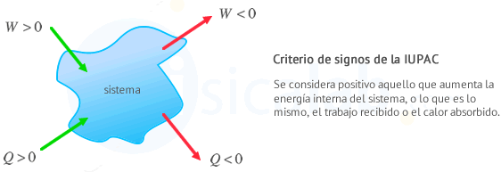
Criterio de signos en termodinámica
Existen dos criterios de signos en termodinámica para relacionar el trabajo y el calor que intercambia un sistema con el entorno:
Criterio de la IUPAC: Se considera positivo todo lo que aumenta la energía del sistema, es decir, calor recibido y trabajo recibido

Slide 11
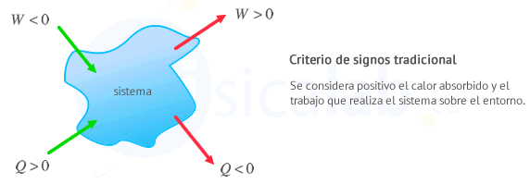
Criterio de signos en termodinámica
Criterio Tradicional: Se considera positivo el calor recibido por el sistema y el trabajo que realiza el sistema sobre el entorno. Este criterio es útil en el estudio de máquinas térmicas en el que interesa que el trabajo realizado por las máquinas sea positivo

Slide 12
Leyes de la termodinámica
Ley Cero de la Termodinámica o de equilibrio térmico.
Primera Ley de la Termodinámica o principio de conservación de la energía.
Segunda Ley de la Termodinámica.
Tercera Ley de la Termodinámica.

Slide 13
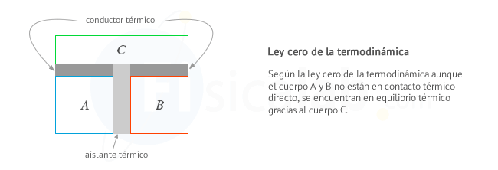
Leyes de la termodinámica
Ley Cero de la Termodinámica o de equilibrio térmico:
El equilibrio térmico se entiende como el estado en el cual los sistemas equilibrados tienen la misma temperatura.
Esta ley dice que “si dos sistemas A y B están en equilibrio térmico con un tercero C, A y B también están en equilibrio térmico entre si".
En palabras simples: Si se pone un objeto con cierta temperatura en contacto con otro a una temperatura distinta, ambos intercambian calor hasta que sus temperaturas se igualan.

Slide 14
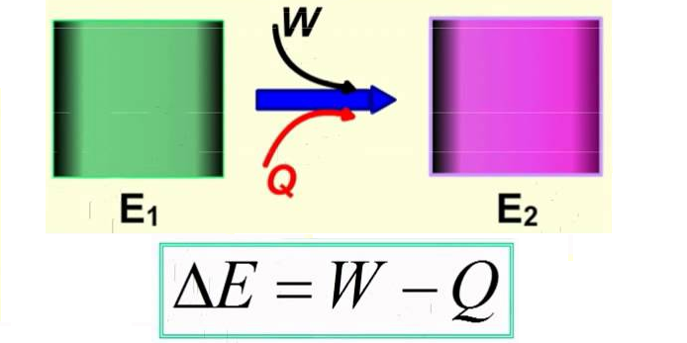
Leyes de la termodinámica
Primera Ley de la Termodinámica o principio de conservación de la energía:
La primera ley de la termodinámica relaciona el trabajo y el calor transferido, intercambiado en un sistema a través de una nueva variable termodinámica, la energía interna. Dicha energía ni se crea ni se destruye, sólo se transforma.
Señala que, si un sistema hace un intercambio de calor con otro, su propia energía interna se transformará. El calor, en este sentido, constituye la energía que un sistema tiene que permutar si necesita compensar los contrastes surgidos al comparar el esfuerzo y la energía interior.
∆E = Energía interna del sistema.
Q = Calor intercambiado por el sistema a través de unas paredes bien definidas.
W = Es el trabajo intercambiado por el sistema a sus alrededores.
$$±$$

Slide 15
Leyes de la termodinámica
Segunda Ley de la Termodinámica:
El segundo principio de la termodinámica establece que, si bien todo el trabajo mecánico puede transformarse en calor, no todo el calor puede transformarse en trabajo mecánico.
Debido a esta ley también se tiene que el flujo espontáneo de calor siempre es unidireccional, desde los cuerpos de mayor temperatura hacia los de menor temperatura, hasta lograr un equilibrio térmico.
La segunda ley de la termodinámica se expresa en varias formulaciones equivalentes:
Enunciado de Kelvin - Planck
No es posible un proceso que convierta todo el calor absorbido en trabajo.
Enunciado de Clausius
No es posible ningún proceso cuyo único resultado sea la extracción de calor de un cuerpo frío a otro más caliente.

Slide 16
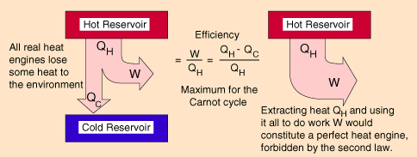
Leyes de la termodinámica
Segunda Ley: Motores Térmicos por Kelvin-Planck
Segunda ley de termodinámica: es imposible extraer una cantidad de calor Q_{H} de un foco caliente, y usarla toda ella para producir trabajo. Alguna cantidad de calor Q_{C} debe ser expulsada a un foco frío. Esto se opone a un motor térmico perfecto.
A veces se denomina la "primera forma" de la segunda ley, y es conocida como el enunciado de la segunda ley de Kelvin-Planck.

Slide 17
Leyes de la termodinámica
Segunda Ley: El Refrigerador por Clausius
Segunda ley de la termodinámica: No es posible que el calor fluya desde un cuerpo frío hacia un cuerpo mas caliente, sin necesidad de producir ningún trabajo que genere este flujo. La energía no fluye espontáneamente desde un objeto a baja temperatura, hacia otro objeto a mas alta temperatura. Esto se opone al perfecto refrigerador. Las declaraciones sobre los refrigeradores, se aplican a los acondicionadores de aire y a las bombas de calor, que encarnan los mismos principios.
Esta es la "segunda forma", o la declaración de Clausius de la segunda ley.

Slide 18
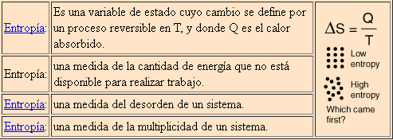
Leyes de la termodinámica
Segunda Ley: Entropía
Segunda ley de la termodinámica: en cualquier proceso cíclico, la entropía aumentará, o permanecerá igual.
Puesto que la entropía da información sobre la evolución en el tiempo de un sistema aislado, se dice que nos da la dirección de la "flecha del tiempo". Si las instantáneas de un sistema en dos momentos diferentes, muestran uno que está más desordenado, entonces se puede deducir que este estado se produjo mas tarde en el tiempo que el otro. En un sistema aislado, el curso natural de los acontecimientos, lleva al sistema a un mayor desorden (entropía más alta) de su estado.

Slide 19
La segunda ley de la termodinámica
Se puede establecer de tres formas diferentes
(1) : La energía calorífica fluye espontáneamente desde un objeto mas caliente a uno mas frio , pero no en sentido inverso .
(2) : Ninguna maquina de calor que trabja en ciclos continuamente puede cambiar toda la energía consumida en trabajo útil.
(3) : Si un sistema experimenta cambios espontáneos , este cambiara en tal forma que su entropía se incrementa o, en el mejor de los casos , permanezca constante.

Slide 21
La segunda ley establece la dirección en que ocurrirá un cambio espontaneo , mientras que la primera ley dice si es posible o no un cambio, de acuerdo con el principio de conservación de energía.

Slide 22
Modelo matemático
La entropía (s) es una variable de estado para un sistema en equilibrio . Con esto se da a entender que S , siempre es la misma para un sistema que se encuentra en determinado estado de equilibrio.
Así como “p, V , y U “ . También la entropía es una característica del sistema que esta en equilibrio.
Cuando entra una cantidad de calor $∆Q$ a un sistema a una temperatura absoluta T , se define el cambio en la entropía del sistema como:
$∆S=\frac{∆Q}{T}$
Siempre y cuando el sistema cambie en forma reversible . La unidad para la entropía en el SI es J/K

Slide 23
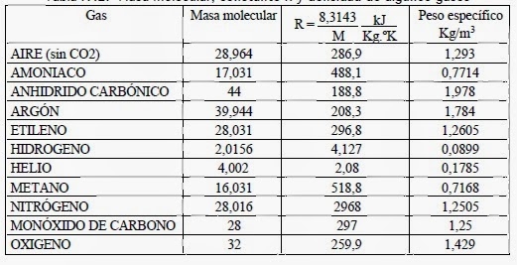
Masa molecular, cte. R y densidad de algunos gases

Slide 24
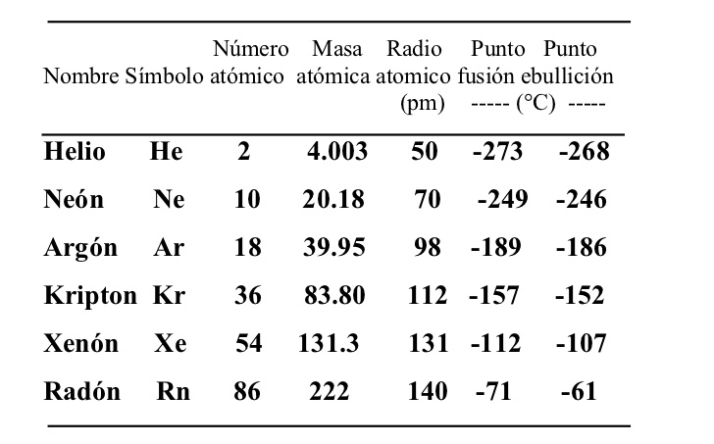
Masa molecular, cte. R y densidad de algunos gases

Slide 25
Cambio reversible
Es un proceso en el cual los valores “p, V , T y U están definidos durante el cambio . Si el proceso se invierte , entonces “p, V , T y U tomaran los mismos valores pero en orden contrario.
Para considerarse reversible, un proceso debe , por lo general , ser lento , y el sistema estar muy próximo al equilibrio durante todo el cambio.

Slide 27
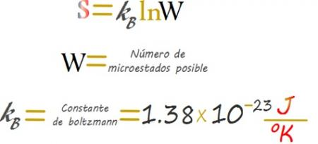
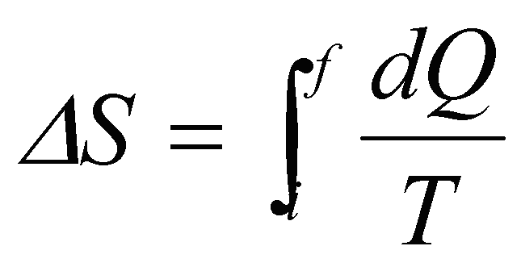
Otra definición de entropía
Otra definición completamente equivalente , se puede dar a partir de un cuidadoso análisis molecular del sistema .
Si un sistema puede llegar al mismo estado ( esto es , alcanzar los mismos valores de “p, V , T y U ) en $Ω$formas diferentes( por ejemplo distintos arreglos de las moléculas) , entonces la entropía de dicho estado es:
$S=KLnΩ$
Donde Ln es el logaritmo natural y K es la constante de Boltzmann , 1,38x${10}^{−23}J/K$

Slide 28
La entropía es una medida del desorden
Un estado que solo puede ocurrir de una forma (por ejemplo, un único arreglo de sus moléculas) es un estado altamente ordenado . Pero si este se da de muchas maneras es un estado desordenado. Una forma de asociar un numero con el desorden , es tomar el desorden de un estado como proporcional a Ω, que es el numero de formas en que puede ocurrir un estado .
Como $S=KLnΩ$ , la entropía es una medida del desorden.

Slide 29
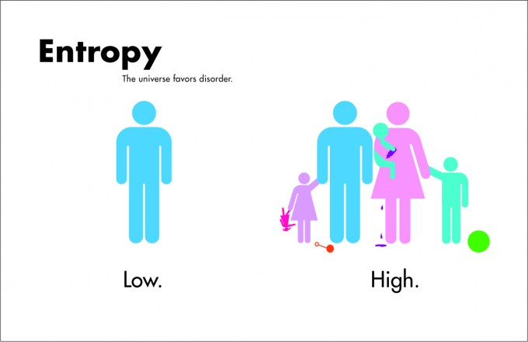
En un proceso que contiene muchas moléculas , los procesos espontáneos siempre ocurren en una dirección de,
$\left(\begin{aligned}estado que puede \\ existir en solo \\ unos pocos estados\end{aligned}\right)→\left(\begin{aligned}estado que puede \\ existir en muchos \\ estados\end{aligned}\right)$
Cuando los sistemas se abandonan a si mismo ( es decir son sistemas aislados), retienen su estado original de orden o de otra
manera pueden
incrementar su
desorden.

Slide 30
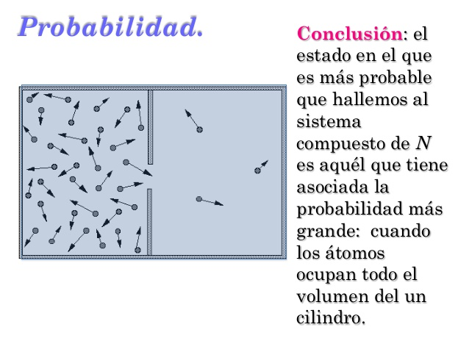
El estado mas probable
Es estado mas probable de un sistema es el estado con la entropía mas grande . También es el estado con el mayor desorden y el estado que puede ocurrir en el mayor numero de maneras.

Slide 34
Resumiendo

Slide 36
Problemas de aplicación
1.- 20 gramos de hielo a 0ºC se funden en agua .¿Cuánto cambia la entropía de los 20gr en el proceso?
(24.5 J/K )

Slide 37
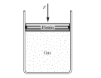
2.- como se indica en la figura, un gas ideal en un cilindro está confinado por un pitón. El pistón se empuja hacia abajo lentamente de tal forma que la temperatura permanezca constante a 20ºC. Durante la compresión se hace un trabajo sobre el gas de 730J. Calcule el cambio de entropía en el gas.
(-2.49 J/K)

Slide 38
3.- Como se muestra en la figura, un recipiente está dividido en dos compartimientos de igual volumen. Los dos compartimientos contienen masas iguales del mismo gas, 0.74gr en cada uno, y $c_{v}$ , para el gas es 745 J/kg.K. Al empezar, el gas caliente se encuentra a 67ºC, mientras que el gas frio está a 20ºC . No puede entrar no salir calor de los compartimientos excepto a través de la partición AB, y esto lentamente. Calcular el cambio de entropía de cada compartimiento
conforme se enfría el gas
caliente desde 67ºC hasta
65ºC
(3.75 milésimas de J/K)

Slide 39
4.- El gas ideal en el cilindro de la figura que se indica, esta inicialmente en el estado $p_{1} , V_{1} , T_{1}$ . Este se expande lentamente a temperatura constante al permitir que el pistón se eleve. Sus condiciones finales son : $p_{2} , V_{2} , T_{1}$ , donde $V_{2}= 3 V_{1}$ . Calcular el cambio de entropía del gas durante la expansión. La masa del gas es de 1.5gr y M=28 kg/Kmol para este.
(0.49J/K )

Slide 40
5.-Dos estanques de agua, uno a 87ºC y el otro a 14ºC, están separados por una placa de, metal. Si el calor fluye a través de la placa a razón de 35 cal/s ¿Cuál es la razón de cambio de la entropía del sistema?
(0.103W/K)

Slide 41
6.- Un sistema consiste de 3 monedas en las que puede salir cara o sello ¿de cuántas maneras diferentes el sistema puede estar compuesto de tal forma que logren ser :
6.1.- Todas caras
6.2.- Todas sellos
6.3.- Una cara y dos sellos.
6.4.- Dos caras y un sello?
(Una sola manera, una sola, tres maneras, tres maneras)

Slide 42
7.- Calcular la entropía del sistema de tres monedas descrito en el problema anterior, si:
7.1.- Todas las monedas deben salir sellos
7.2.- Dos monedas tienen que ser sellos.
(0, 1.52${x10}^{−23}K/K)$

Slide 43
8.- Calcular el cambio de entropía de 5gr de agua a 100ºC conforme cambia a vapor a 100ºC bajo condiciones estándar de presión.
(30.3 J/K)

Slide 44
9.- ¿Cuánto cambiara la entropía de 300gr de un metal (c=0.093 cal/grºC) conforme se enfría desde 90ºC a 70ºC? Puede hacer la siguiente aproximación $T=\frac{1}{2}\left(T_{1}+T_{2}\right)$.
(-1.58cal/K; -6.6 J/K)
10.- Un gas ideal se expande lentamente desde $2.00m^{3}$ hasta $3.00m^{3}$ a una temperatura constante4 de 30ºC. El cambio de entropía del gas fue +47J/K durante el proceso
10.1.- ¿Cuánto calor se agregó al gas durante el proceso?
10.2.- ¿Cuánto trabajo hizo el gas durante el proceso?
(3.4 Kcal, 14.2 KJ)

Slide 45
9.- ¿Cuánto cambiara la entropía de 300gr de un metal (c=0.093 cal/grºC) conforme se enfría desde 90ºC a 70ºC? Puede hacer la siguiente aproximación $T=\frac{1}{2}\left(T_{1}+T_{2}\right)$.
(-1.58cal/K; -6.6 J/K)
10.- Un gas ideal se expande lentamente desde $2.00m^{3}$ hasta $3.00m^{3}$ a una temperatura constante4 de 30ºC. El cambio de entropía del gas fue +47J/K durante el proceso
10.1.- ¿Cuánto calor se agregó al gas durante el proceso?
10.2.- ¿Cuánto trabajo hizo el gas durante el proceso?
(3.4 Kcal, 14.2 KJ)

Slide 46
13.- Cuando se arrojan 100 monedas, solo hay una manera en la cual todas pueden salir sello. Existen 100 formas en las cuales solo una es posible que sea cara. Hay aproximadamente $1x{10}^{29}$ maneras en las cuales 50 pueden salir sello. Se colocan 100 monedas en una caja con únicamente una con el sello hacia arriba. Se agita y entonces aparecen 50 sellos.
¿Cuál es el cambio en la entropía en las monedas debido a que fueron agitadas?
($8.6x{10}^{22}J/K)$

